Slide 1
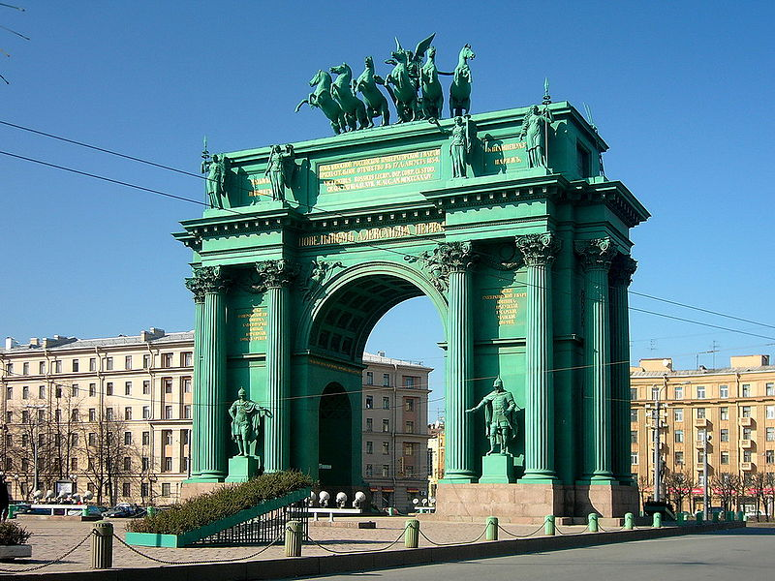
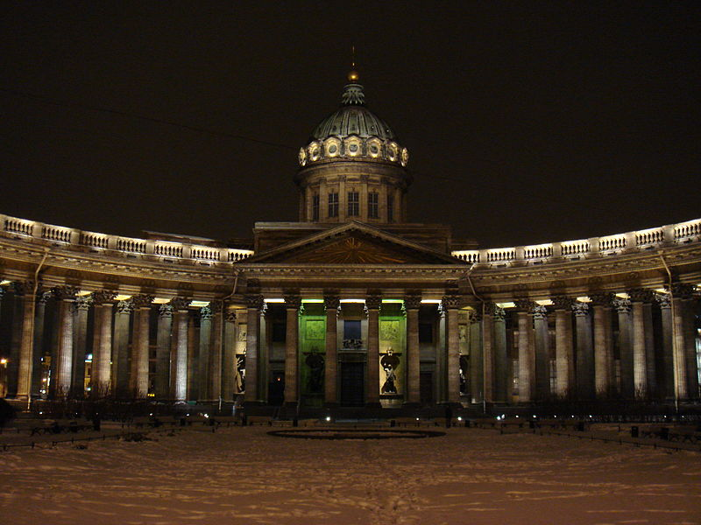
Война 1812 года
Математическая викторина
Конышева Татьяна Валерьевна
Санкт-Петербург
гимназия №52
2012 год

Slide 2
Содержание викторины
Вопрос 1
Вопрос 2
Вопрос 3
Вопрос 4
Вопрос 5

Slide 3
Вопрос 1
Количество делителей числа 9
умножьте на 10 и узнаете, сколько
тысяч человек за 36 дней
пребывания в Москве потеряли
французы.
20
30

Slide 4
Вопрос 2
Масштаб карты 1: 2 000 000.
Пользуясь известными данными, найдите настоящее расстояние между Москвой и Бородино.
6,15 см

Slide 5
Вопрос 3
=
72 4
Х 101
Найдя неизвестный член пропорции, вы узнаете, в каком году Милорадович был военным генерал губернатором Санкт - Петербурга

Slide 6
Вопрос 4
Расположив в порядке возрастания числа, вы узнаете кто был лучшим генералом русской армии, по словам Наполеона
Р Г О А Б Т А Н И
-200
0
-178,5
1812

Slide 7
Вопрос 5
Найдя целое число между числами
331,7 и 332,15 вы узнаете количество портретов, написанных за10 лет Джорджем Доу и его ассистентами Поляковым и Голике.
331
332
333

Slide 8
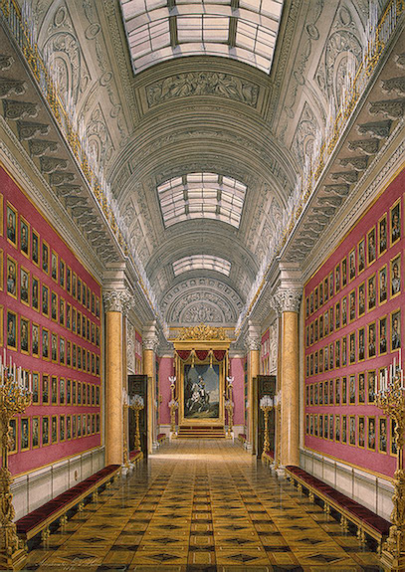
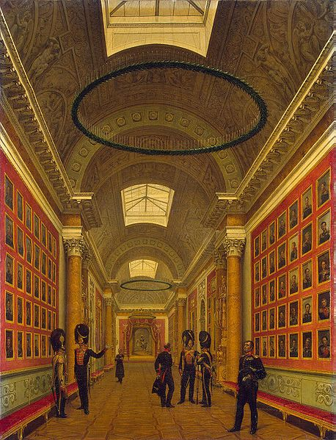
Военная галерея Эрмитажа портрета
332

Slide 9
Неправильный ответ!

Slide 10
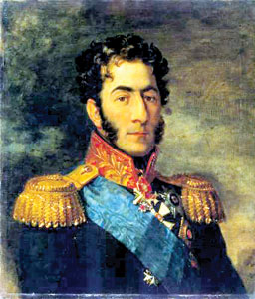
П .И.
Багратион

Slide 11
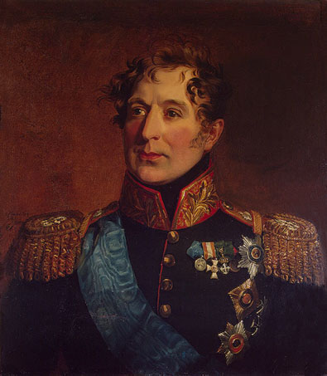
Михаил Андреевич Милорадович
19 августа года был назначен военным генерал-губернатором Санкт-Петербурга.
1818

Slide 12
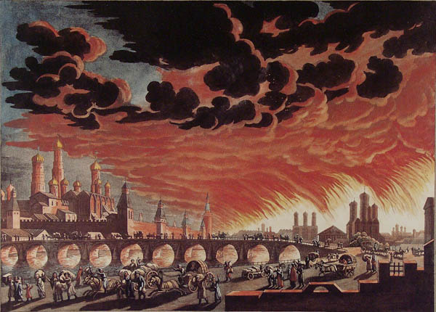
30 тысяч
Пожар Москвы И. Клар, 1-я четв. XIX века Бумага, гравюра

Slide 13
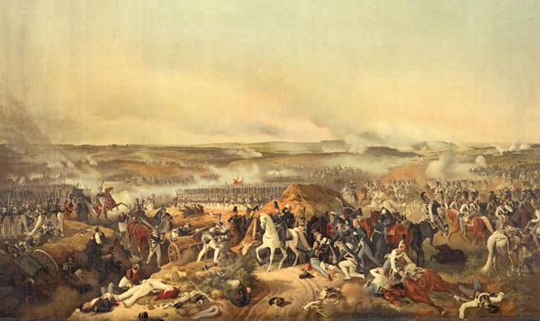
От Москвы до Бородино
123 км
Сражение при Бородине
Н.С.Самокиш, 1911 Холст, масло

Slide 14
Спасибо!

